Slide 1
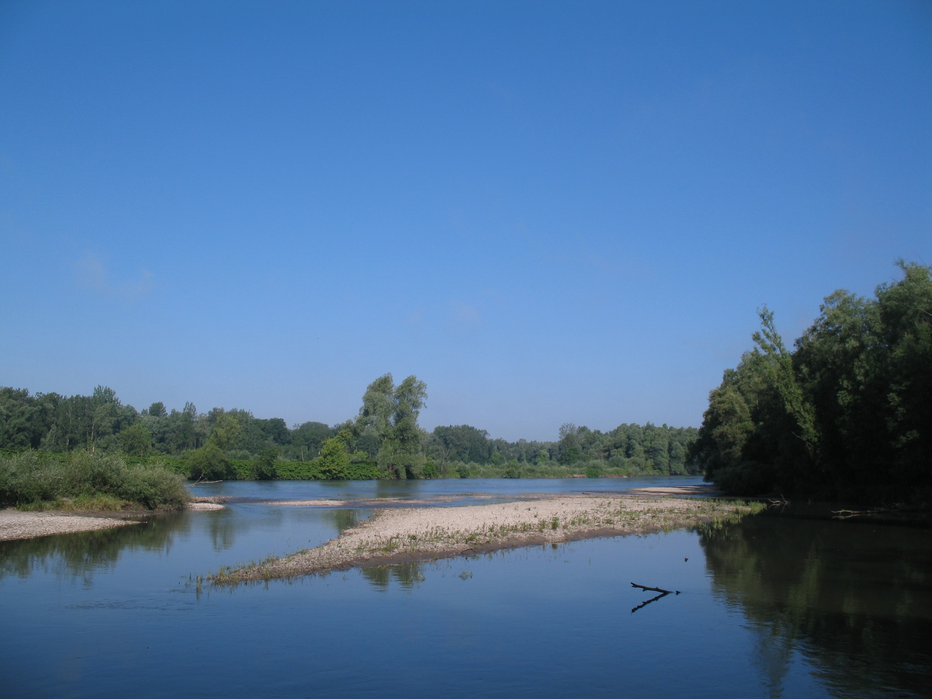
Izbrane vrste ptic gnezdilk ob reki Muri Nataša Bavec
Knjižnica Murska Sobota
17. november 2016

Slide 2
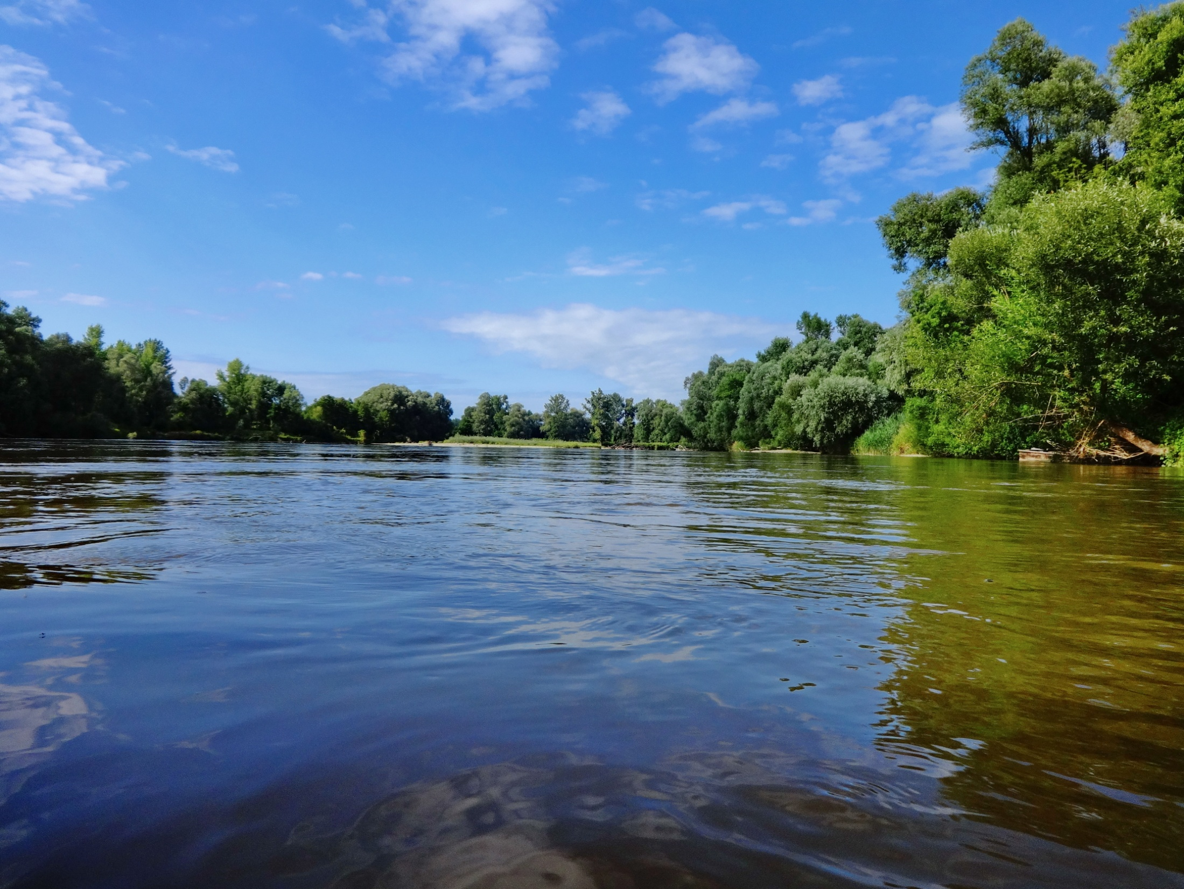
Reka Mura v Sloveniji
Nižinska reka z ohranjeno rečno dinamiko
Prodišča, otočki, erodirani bregovi, rečni rokavi, mrtvice
Indikatorske vrste – ohranjenost narave
Regulacija

Slide 3
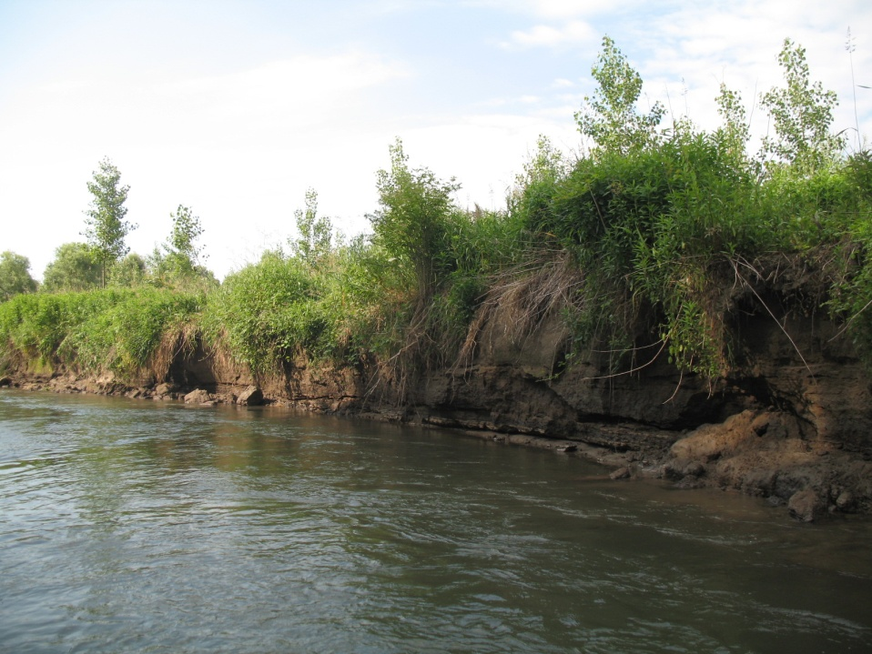
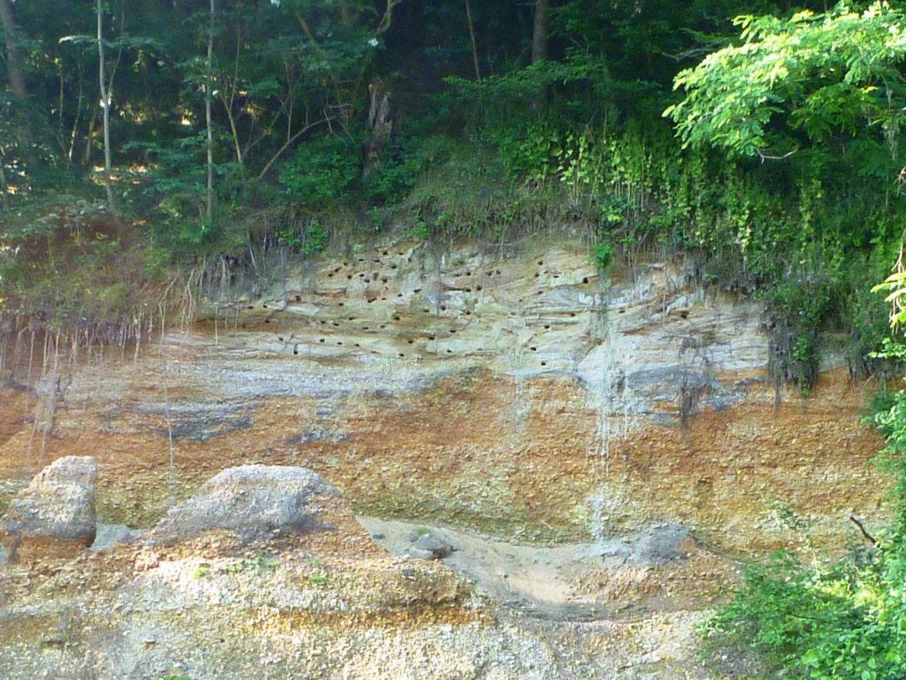
Erodirane peščene stene
Foto: Aleksander Koren

Slide 4
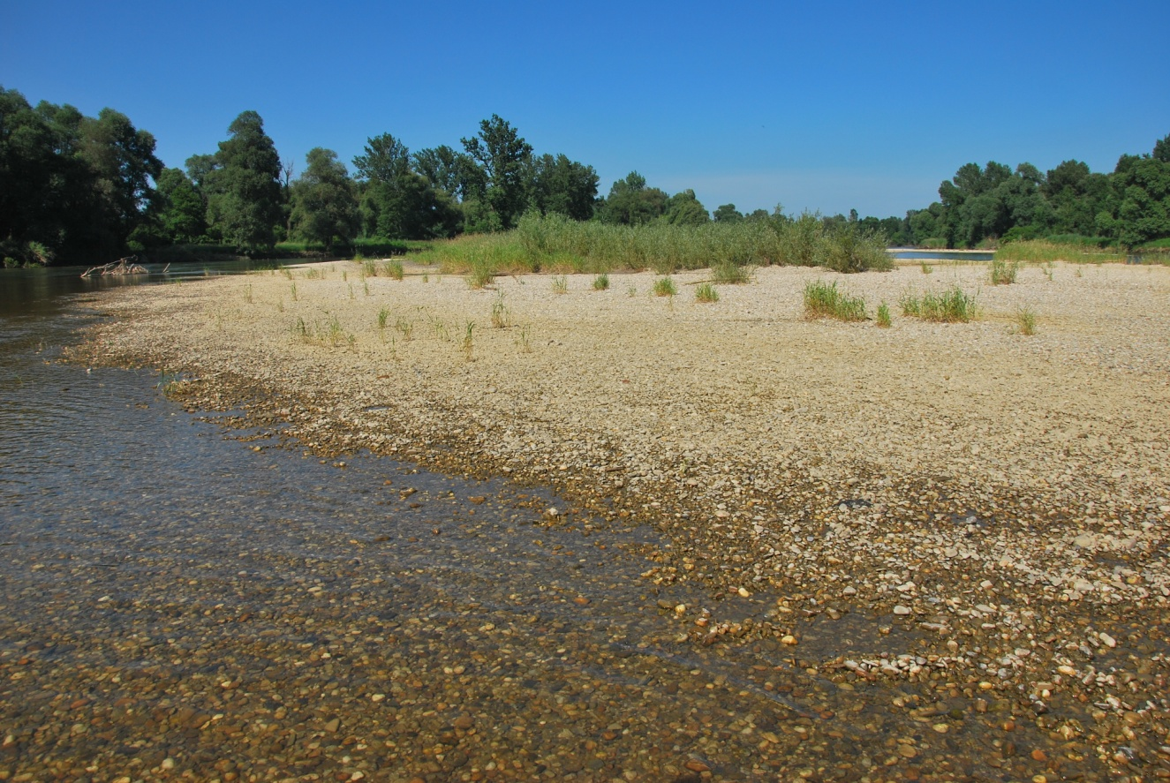
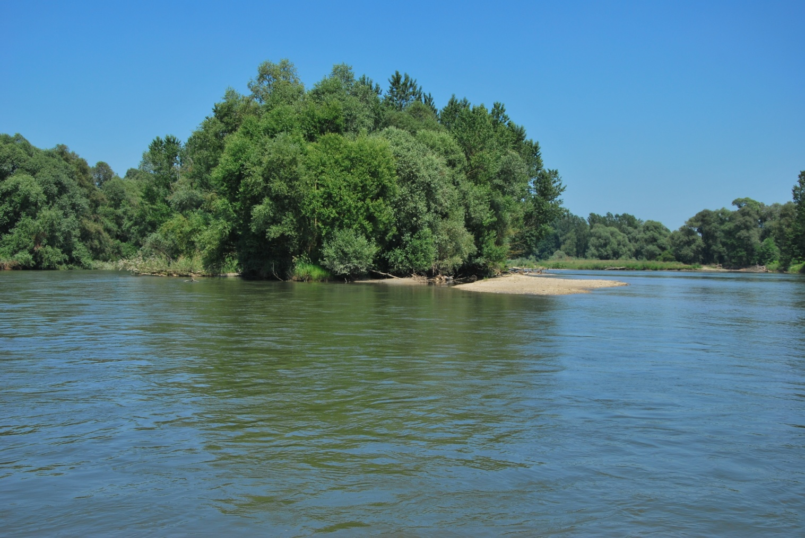
Prodišča
Foto: Gregor Domanjko

Slide 5
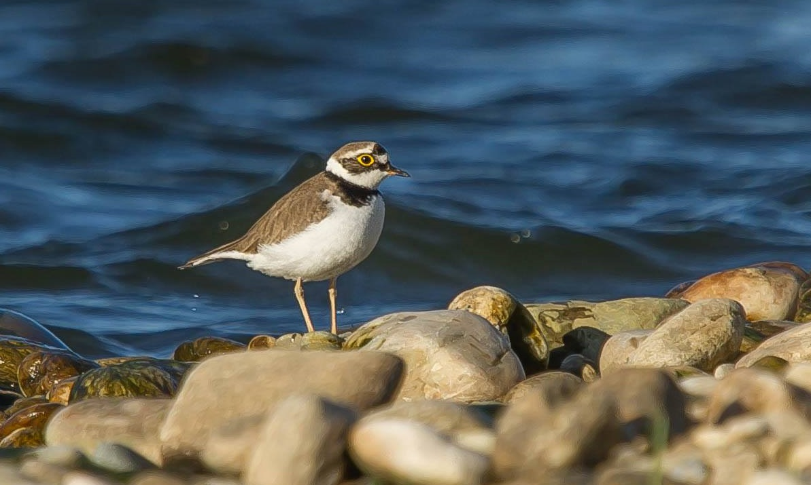
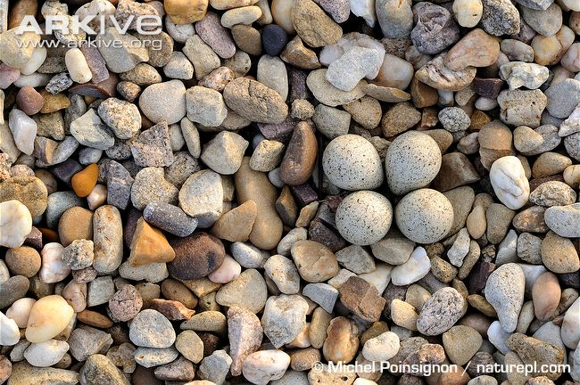
Mali deževnik Charadrius dubius
Gola prodišča
Antropogeni habitati – nadomestek
Foto: Pascal Marič

Slide 6
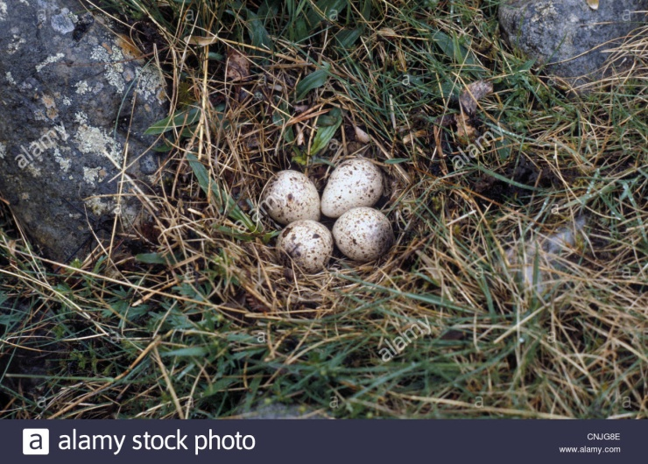
Mali martinec Actitis hypoleucos
Naravni deli rek - prodišča in razgibani bregovi
Malo lesne vegetacije
Foto: Robi Šiško

Slide 7
Vodomec Alcedo atthis
Počasi tekoče, stoječe vode
Navpične, previsne stene
Antropogena in naravna gnezdišča
Foto: Vilibald Marič

Slide 8
Foto: Gregor Domanjko

Slide 9
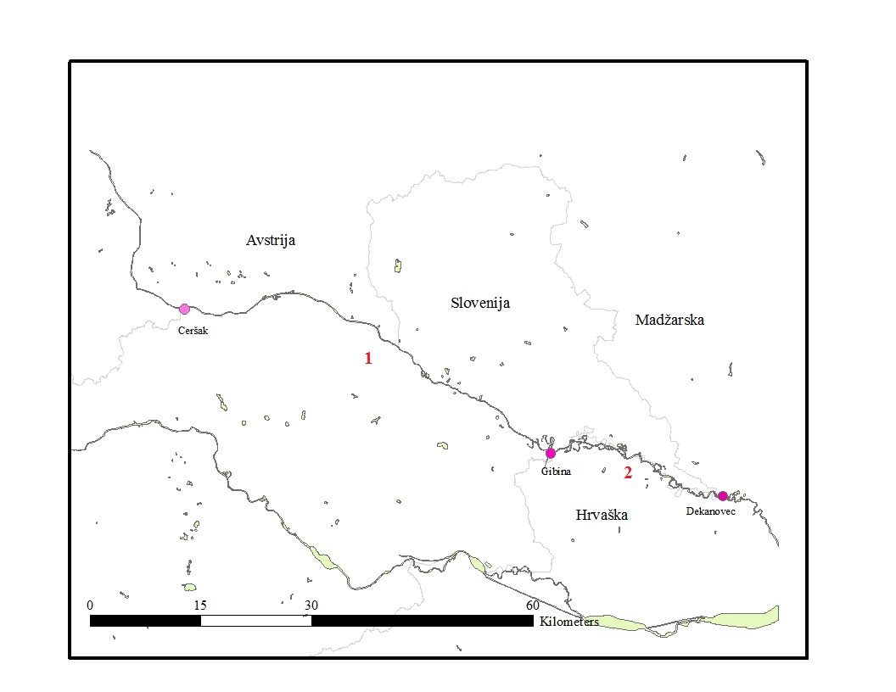
Izvedba popisa
 |  | Leto popisa
Odsek | Dolžina (km) | 2014 |  | 2015
 |  | 1. popis | 2. popis | 1. popis | 2. popis
Ceršak–Gibina | 60 | 11.5. | / | 11.4. | 16.5.
Gibina–Dekanovec | 33 | 16.4. | 3.6. | 19.4. | 6.6.
Gnezditvena sezona
2x letno
2 odseka

Slide 10
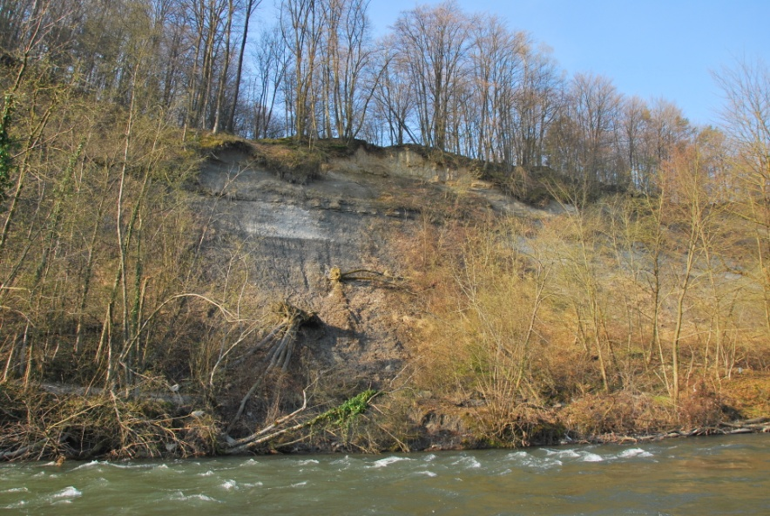
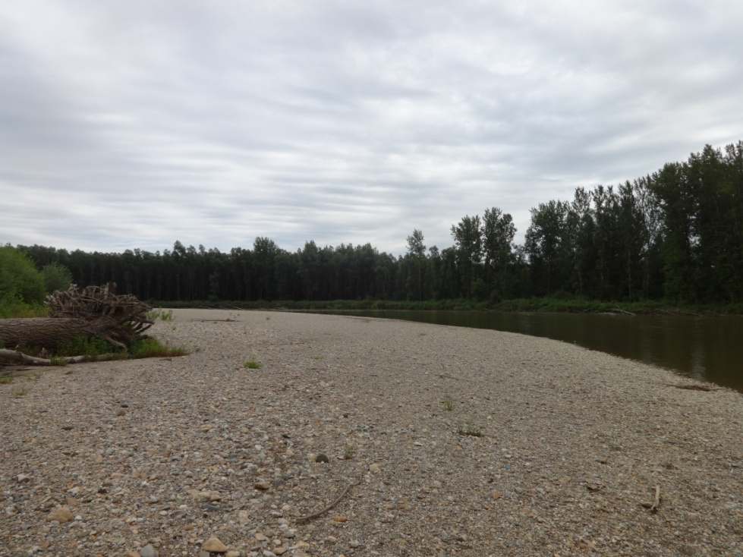
Stene in prodišča
Stene:
- zgornji del: 25 (12)
- spodnji del: 37 (20)
Prodišča:
zgornji del: 27 (6; 9)
spodnji del: 35 (23; 22)

Slide 11
Številčnost in gnezditvena gostota vodomca
 |  | Število osebkov |  | Velikost populacije (gnezdeči pari) |  | Gostota (št. parov/km toka)
Odsek | Leto popisa | 1. popis | 2. popis | min | max | min | max
Ceršak–Gibina | 2014 | 3 | / | 3 | 3 | 0,05 | 0,05
Gibina–Dekanovec |  | 7 | 5 | 4 | 5 | 0,12 | 0,15
Skupaj |  | 10 | 5 | 7 | 8 | 0,08 | 0,09
Ceršak–Gibina | 2015 | 10 | 4 | 3 | 7 | 0,05 | 0,12
Gibina–Dekanovec |  | 10 | 10 | 6 | 8 | 0,18 | 0,24
Skupaj |  | 20 | 14 | 9 | 15 | 0,1 | 0,16

Slide 12
Številčnost in gnezditvena gostota malega martinca
 |  | Število osebkov |  | Velikost populacije (gnezdeči pari) |  | Gostota (št. parov/km toka)
Odsek | Leto popisa | 1. popis | 2. popis | min | max | min | max
Ceršak–Gibina | 2014 | 26 | / | 15 | 21 | 0,25 | 0,35
Gibina–Dekanovec |  | 19 | 31 | 18 | 21 | 0,55 | 0,64
Skupaj |  | 45 | 31 | 33 | 42 | 0,36 | 0,45
Ceršak–Gibina | 2015 | 11 | 17 | 15 | 15 | 0,25 | 0,25
Gibina–Dekanovec |  | 43 | 20 | 13 | 30 | 0,4 | 0,91
Skupaj |  | 54 | 37 | 28 | 45 | 0,3 | 0,48

Slide 13
Številčnost in gnezditvena gostota malega deževnika
 |  | Število osebkov |  | Velikost populacije (gnezdeči pari) |  | Gostota (št. parov/km toka)
Odsek | Leto popisa | 1. popis | 2. popis | min | max | min | max
Ceršak–Gibina | 2014 | 0 | / | 0 | 0 | 0 | 0
Gibina–Dekanovec |  | 40 | 38 | 21 | 22 | 0,64 | 0,67
Skupaj |  | 40 | 38 | 21 | 22 | 0,23 | 0,24
Ceršak–Gibina | 2015 | 4 | 5 | 3 | 4 | 0,05 | 0,07
Gibina–Dekanovec |  | 20 | 40 | 23 | 27 | 0,7 | 0,82
Skupaj |  | 24 | 45 | 26 | 31 | 0,28 | 0,33

Slide 14
Vpliv prisotnosti prodišč in peščenih sten
- Gnezditvena gostota malega deževnika višja v spodnjem delu
Gnezditvena gostota malega martinca višja v spodnjem delu
- Gnezditvena gostota vodomca višja v spodnjem delu

Slide 15
Dejavniki, ki vplivajo na ciljne gnezdilke rečne struge
- Hidrološke razmere
- Rečne strukture
- Antropogeni dejavniki
- Biotski dejavniki

Slide 16
Primerjava z Dravo in Savo
- Vodomec: Sava (0,4), Drava (0,3-0,4)
- Mali martinec: Sava (0,4), Drava (1,1)
- Mali deževnik: Sava (1,0), Drava (1,3-1,6)

Slide 17
Vrste Natura2000 Mura
Veliki žagar, prepelica, čapljica, velika bela čaplja, črna štorklja, bela štorklja, belorepec, sršenar, mokož, grahasta tukalica, mala tukalica, mali deževnik, mali martinec, vodomec, čebelar, črna žolna, pivka, vijeglavka, srednji detel, breguljka, pogorelček, pisana penica, bičja trstnica, kobiličar, trstni cvrčalec, rakar, severni kovaček, belovrati muhar, plašica, rjavi srakoper

Slide 18
Zanimive vrste
Pikasti, močvirski in zelenonogi martinec
Škrjančar, ribji orel, rjavi lunj in skobec
Divja grlica, grivar, duplar
Sivi muhar, siva pastirica
Rečni cvrčalec, močvirska trstnica
Kvakač

Slide 19
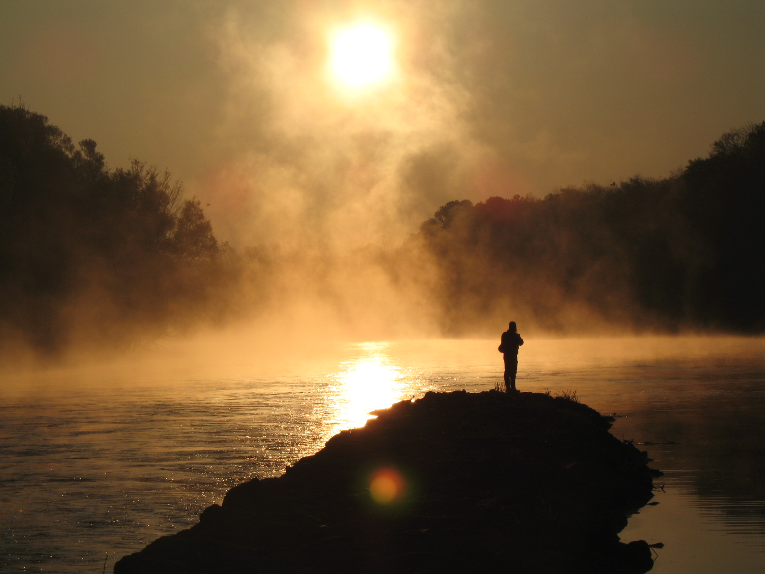
Viva la MURA!

